Slide 2
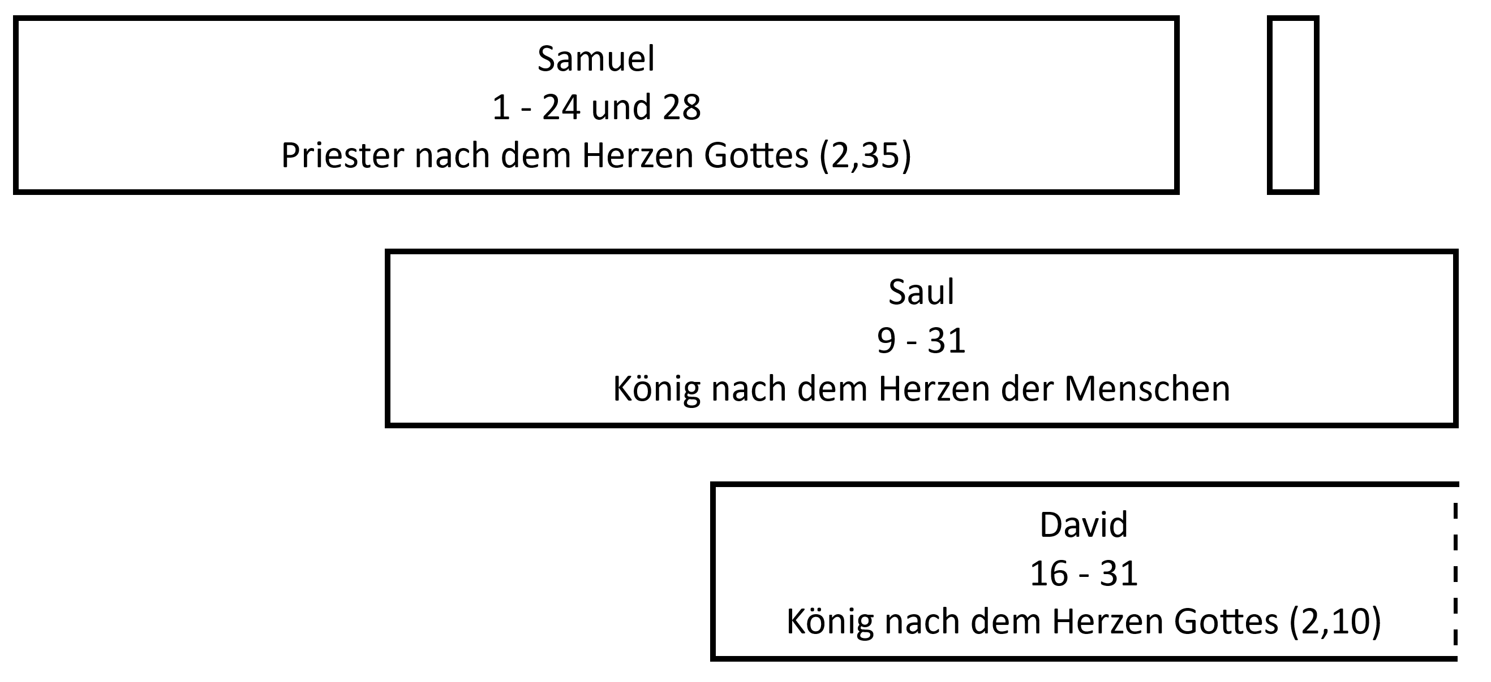

Slide 5
Kapitel 21 – Nun beginnt eine 7-jährige Flucht

Slide 6
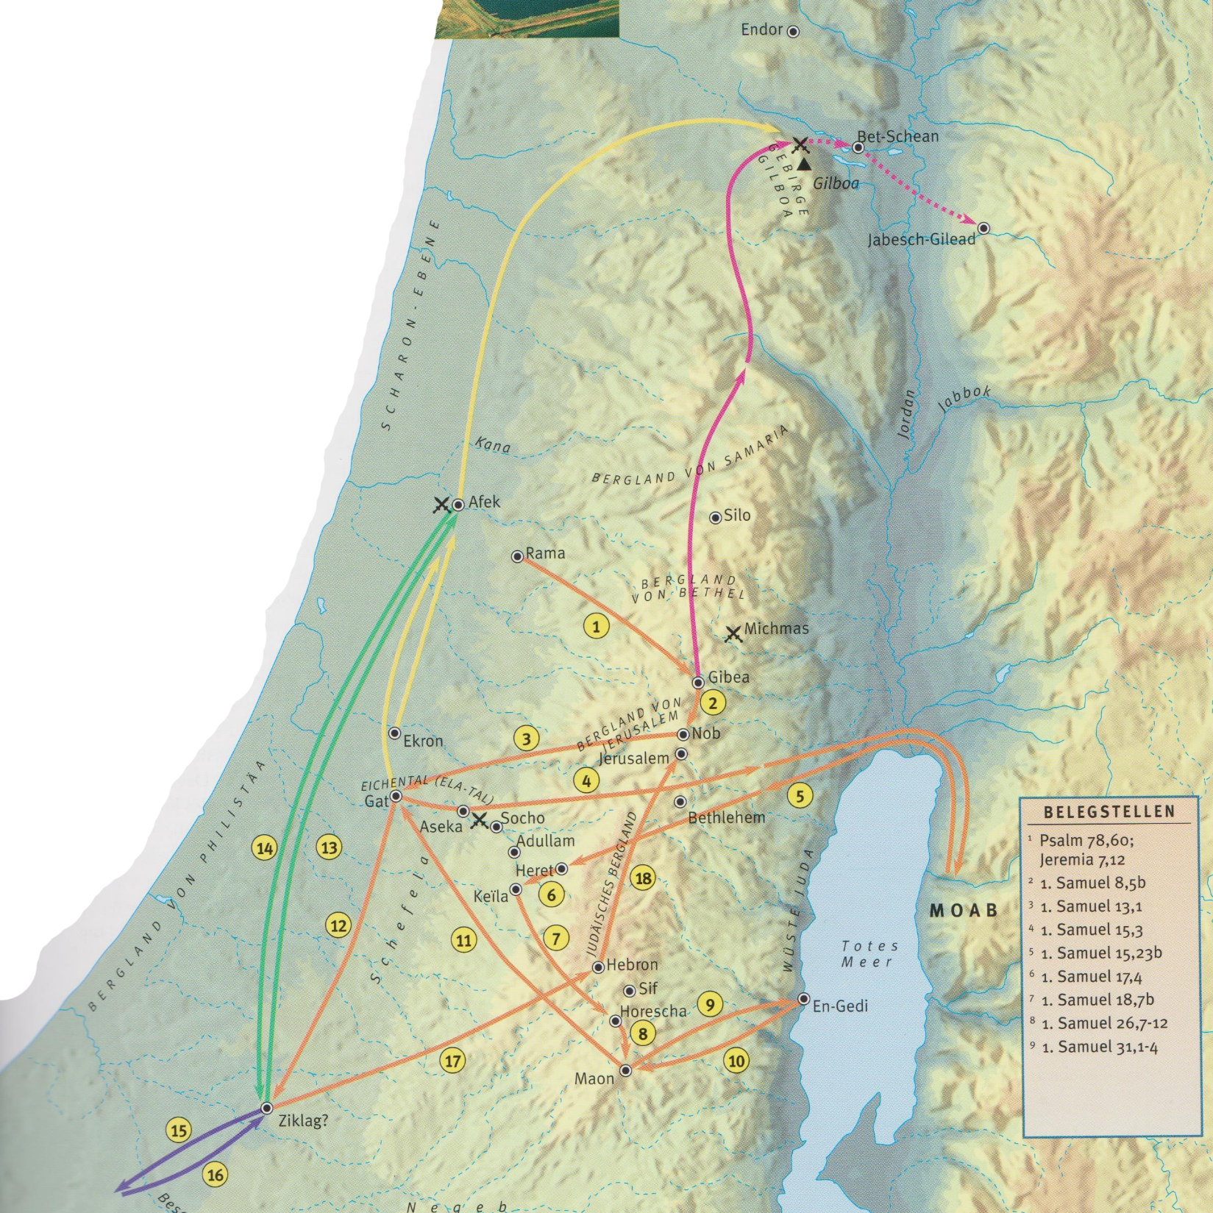
Kapitel 21

Slide 7
Kapitel 21

Slide 8
Kapitel 21

Slide 9
Kapitel 22
Psalm 57 + 142

Slide 10
Kapitel 24

Slide 11
Kapitel 25

Slide 12
Kapitel 26

Slide 13
Kapitel 30 + 31

